Slide 1

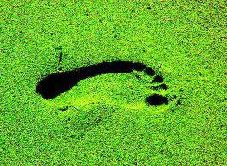
ÖKOLÁBNYOM
Neve: Simon Emese Kata
Tanára: Tolnainé Kelemen Beáta
Iskolája: Szakcsi Általános Iskola

Slide 2
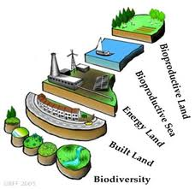
TARTALOM
Fogalma
Mitől függ az ökológiai lábnyom?
Az ökológiai lábnyom célja
Videó
Szennyezés
A szennyezés következménye
A növekedés hol ér véget?
Mérés
Főbb fogyasztási kategóriák
Számítás
Kérdés

Slide 3
MI IS AZ ÖKOLÁBNYOM?
amit egy népesség a természetre terhel
energia
élelem
élőhely
és hulladék elhelyezés tekintetében.

Slide 4

Mitől függ az ökológiai lábnyom?
a történelmi kortól,
a gazdaság helyzetétől,
az ország földrajzi elhelyezkedésétől,
népsűrűségtől,
az energiafogyasztástól
és az életszínvonaltól.

Slide 5

az ökológia lábnyom célja
A fenntarthatósági elmélet átvitele a gyakorlatba - társadalmi akció
Helyzetfelmérés - tervezés jövőbeli problémák elkerülése
A fenntarthatósági elmélet: termelés - fogyasztás- hulladék terhelés összhangja.

Slide 6

Természet szemetelés nélkül
(videó)

Slide 7
Autók okozta szennyezés
nitrogén-dioxid
szmog
ózont
szénhidrogéneket
szén-monoxidot

Slide 8
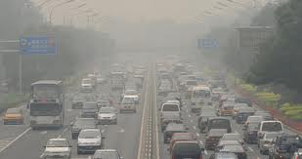
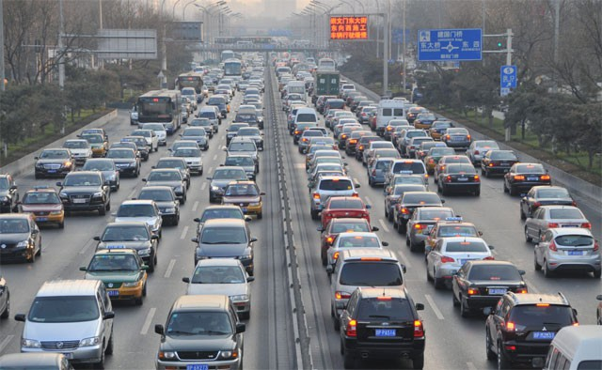
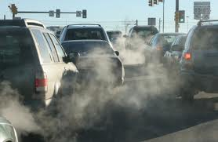
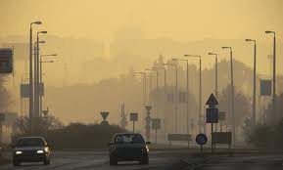
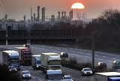

Slide 9
Ipari szennyezés
szén-monoxid
nitrogén-oxidok
kén-dioxid

Slide 10
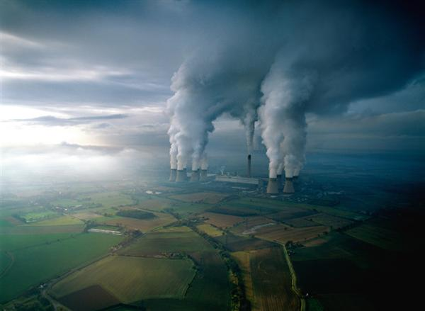
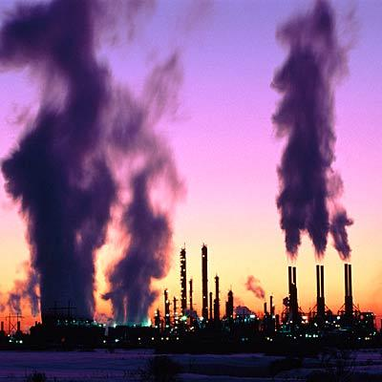
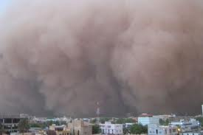
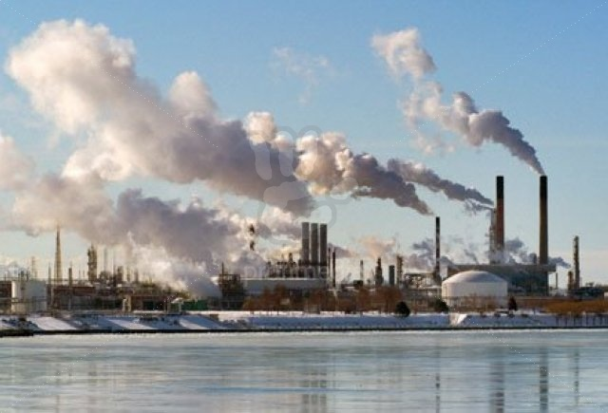
Ipari szennyezés

Slide 11
a Szennyezés Következménye
üvegházhatás függ
Nap sugárzásától
üvegházhatású gázoktól
atmoszféra sűrűségétől
felmelegedésétől
globális
függ
Napciklustól
Napállandótól

Slide 12
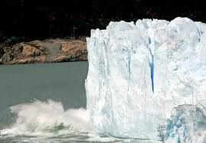
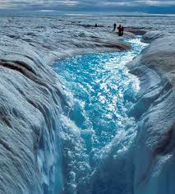
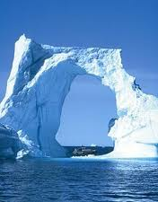
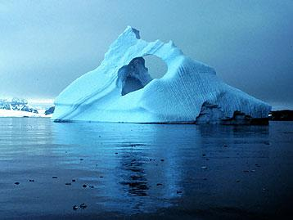
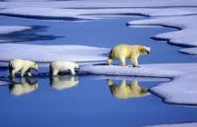

Slide 13
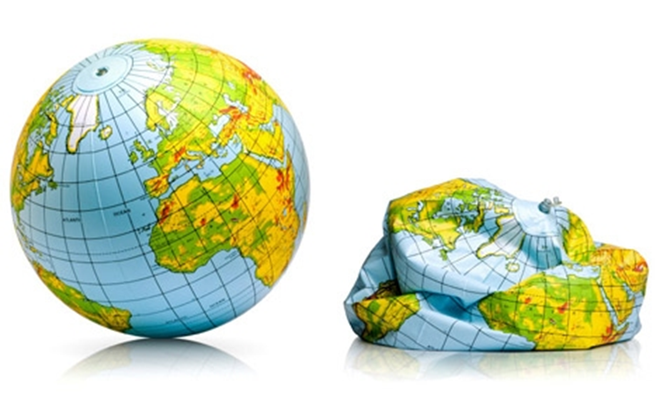
a növekedés hol ér véget ?

Slide 14
mérés
Global Footprint Network
Nemzetközi szintű
fogyasztási
statisztikai adatokból
számítja és az
eredményt átváltja
egy főre jutó „földterületbe”.

Slide 15
Főbb fogyasztási kategóriák:
• élelmiszer,
• lakás,
• közlekedés,
• hulladék.

Slide 16
számítás
1. Milyen gyakran eszünk állati eredetű ételt?
2. Az elfogyasztott étel hányad része feldolgozott, csomagolt vagy importált?
3. A körülöttünk levőkhöz képest mennyi hulladékot termelünk?
4. Hányan élnek közös háztartásban?
5. Mekkora a lakás mérete?
6. Háztartás típus (lakás, családi ház, zöld ház)
7. Van-e elektromos áram az otthonunkban?

Slide 17
Ökológiai lábnyom
Mi az ökológia lábnyom?
Honnan kezdődött?
Hogyan lehet kiszámítani?
Mi a célja?
Mi a biológia kapacitás ?
Mik a problémái?
Hogyan lehet meg akadályozni?

Slide 18
FORRÁSAI:
http://iffegyesulet.hu/&h=259&w=350&sz=28&tbnid
http://www.okolabnyom.hu/labnyom.html
http://cgpartners.hu/aas_szoveg/file/142_zsinagoga__az_okologiai_labnyom_szamitas_gyakorlata.pdf
http://www.felsofokon.hu/kornyezetvedelem-es-kutatas-fejlesztes/2012/08/15/az-okologiai-labnyom-fogalma-szamitasa-lehetoseg-0
http://www.alternativenergia.hu/tag/okologiai-labnyom/page/2
http://eletmodkozpont.hu/eletmod/cikk/nagy-okologiai-labon-elsz
http://www.infocegled.hu/hir_olvas/permalink:szerdan-volt-a-vilag-vege-2012-08-25-100000/
http://www.napi.hu/nemzetkozi_gazdasag/klimakatasztrofa_fele_tart_az_emberiseg_figyelmeztet_az_ensz.537588.html
http://blog.xfree.hu/keres.tvn?mit=glob%E1lis%20f%F6lmeleged%E9s
http://www.klimashop.hu/klimavaltozas.html
http://eloremutato.blogspot.hu/2012/01/szamitogep-hasznalata-az-eghajlat.html
http://kiterdekel.blog.hu/page/37?_ts=20110202185337

Slide 19
Forrásai:
http://mojainfo.shp.hu/hpc/web.php?azonosito=mojainfo&oldalkod=erdekessegek_yzT9
http://www.ng.hu/Magazin/magazincikk/1111/olvado_fold?action=print&back=%2FMagazin%2Fmagazincikk%2F1111%2Folvado_fold
http://ujenergiak.hu/hirek-megujulo-energia-ujenergak/klimavaltozas/452-az-uveghazhatasu-gazok-futohatasa-majd-30-szazalekkal-nott-husz-ev-alatt
http://www.mommo.hu/media/Ijesztoek_a_globalis_legszennyezesi_adatok
http://www.alternativenergia.hu/tag/levegoszennyezes
http://www.profimedia.hu/picture/levego-szennyezes-vegyipari-a-st-clair-folyo/0001127072/
http://cgpartners.hu/hu/szoveg/aktualis/1
http://www.uzletietika.hu/20090301/okologiai_labnyom-projektet_tamogat_a_henkel
http://krisna.hu/w/?q=node/2371
http://www.parameter.sk/rovat/kulfold/2012/03/18/kizarjak-szennyezo-jarmuveket-francia-varosokbol

Slide 20
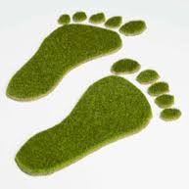
Köszönöm a figyelmet!

